Slide 1
Вртић Лептирић
Васкршње радости
26-29.04.2021.

Slide 2
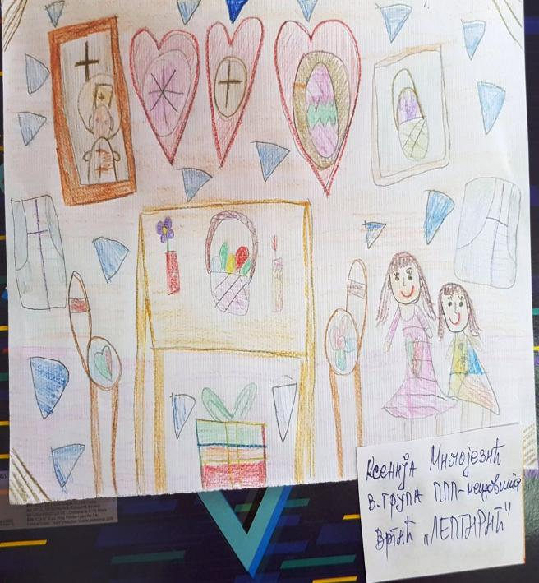
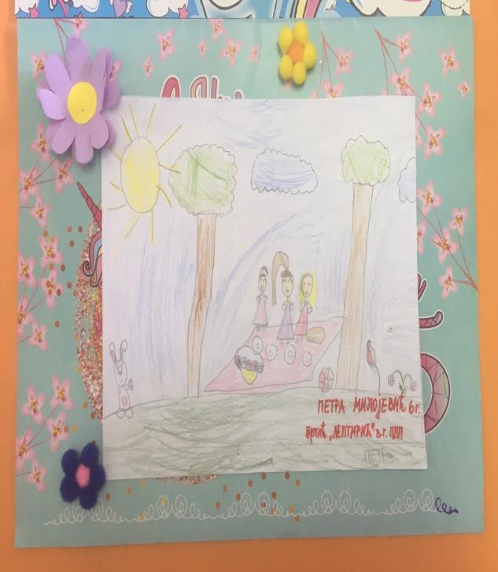
Ликовни конкурс Васкрс у нашој кући

Slide 3
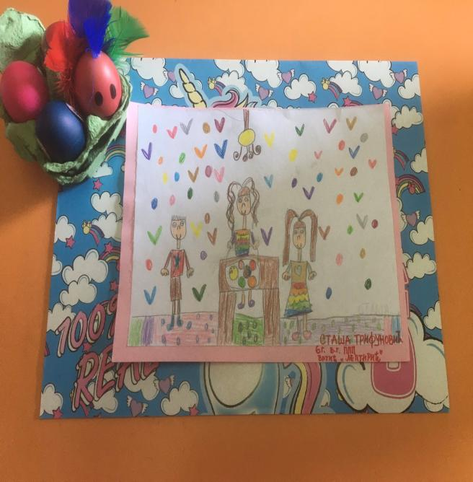
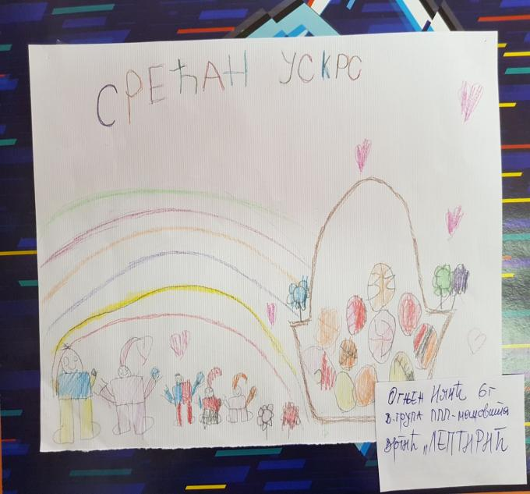
Ликовни конкурс Васкрс у нашој кући

Slide 4
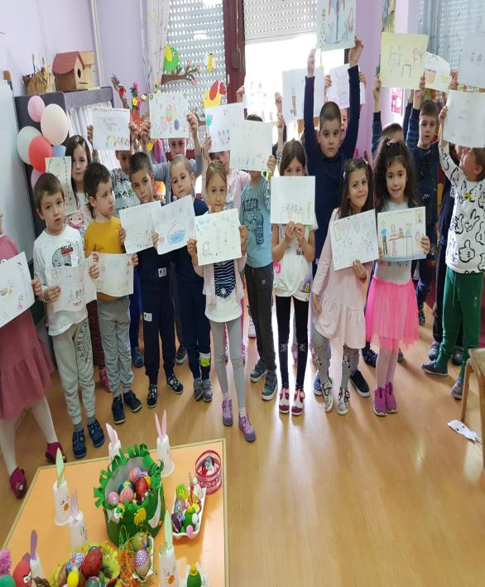
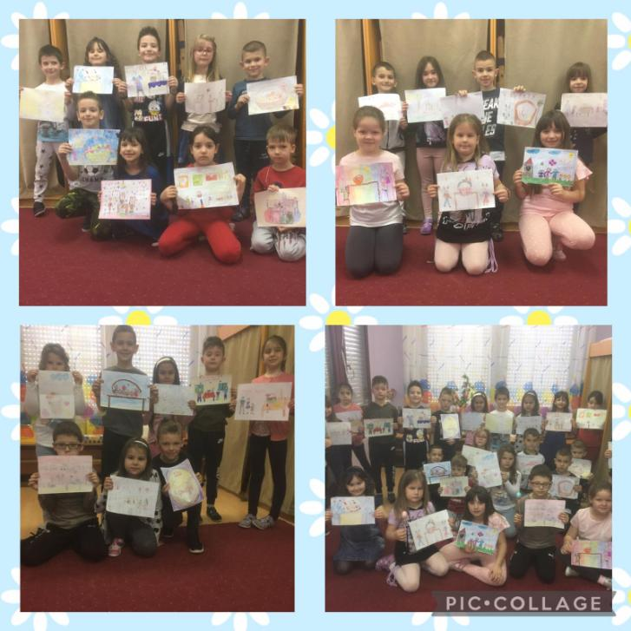
Ликовни конкурс Васкрс у нашој кући

Slide 5
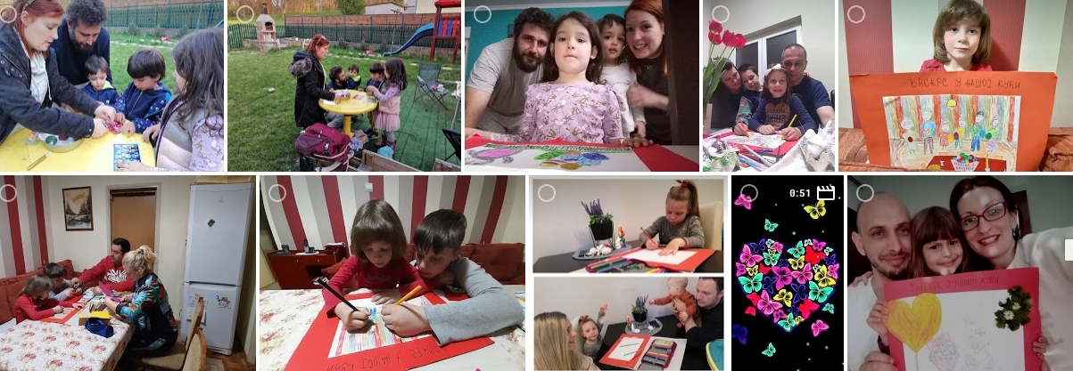
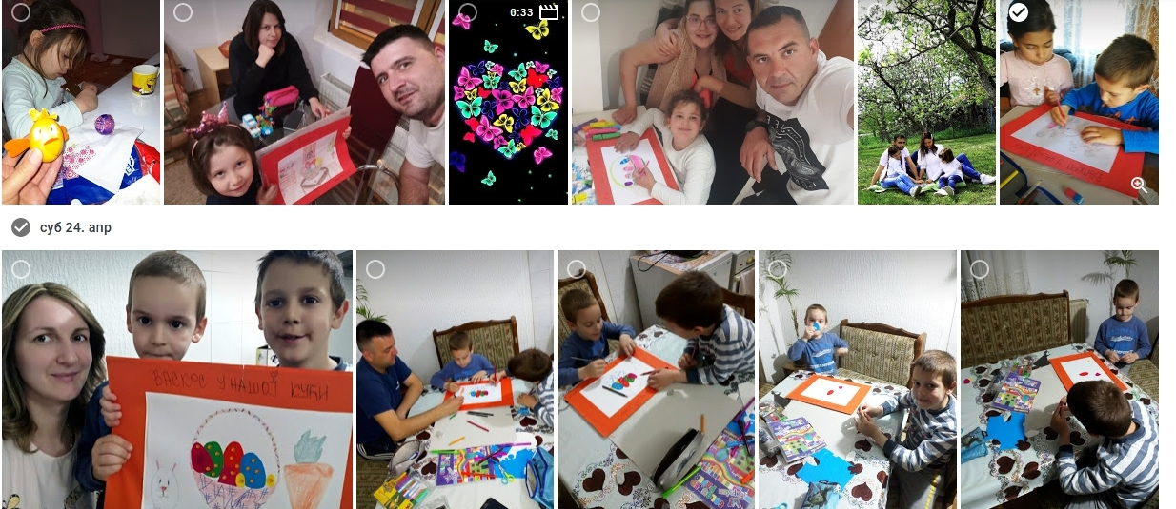
Ликовни конкурс Васкрс у нашој кући

Slide 6
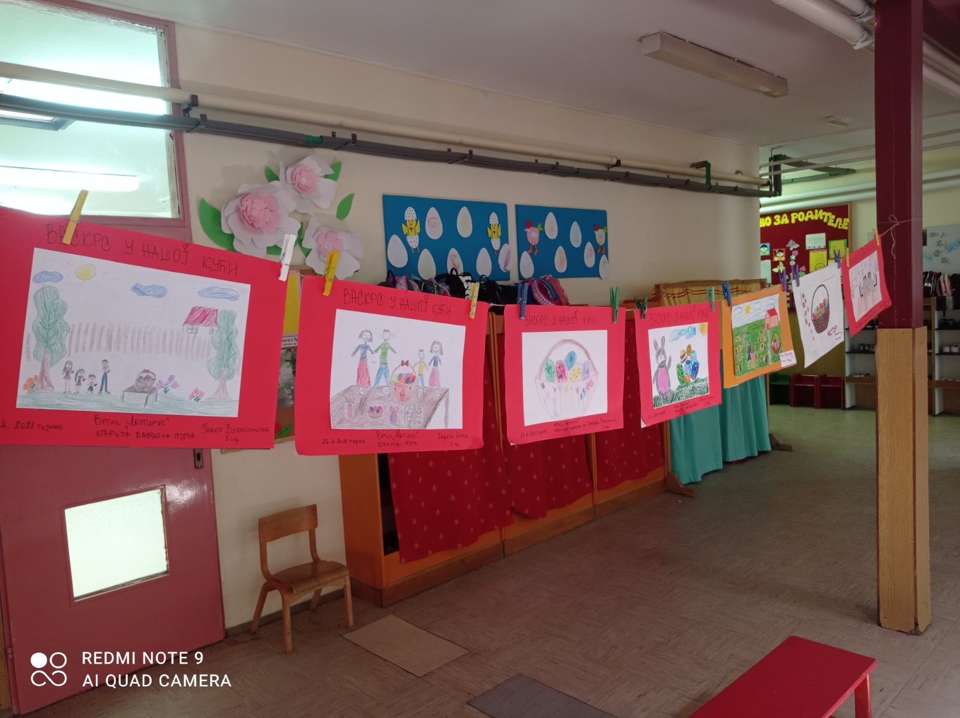
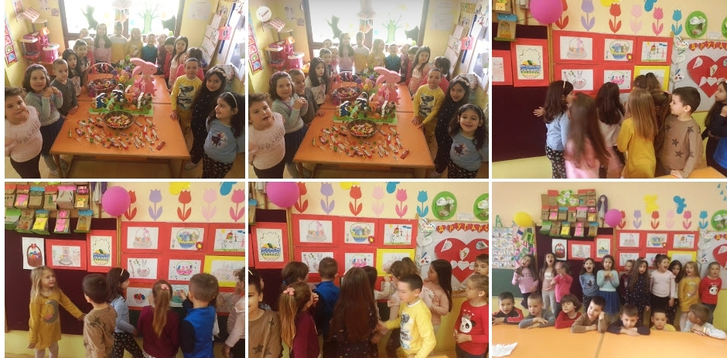
Ликовни конкурс Васкрс у нашој кући

Slide 7
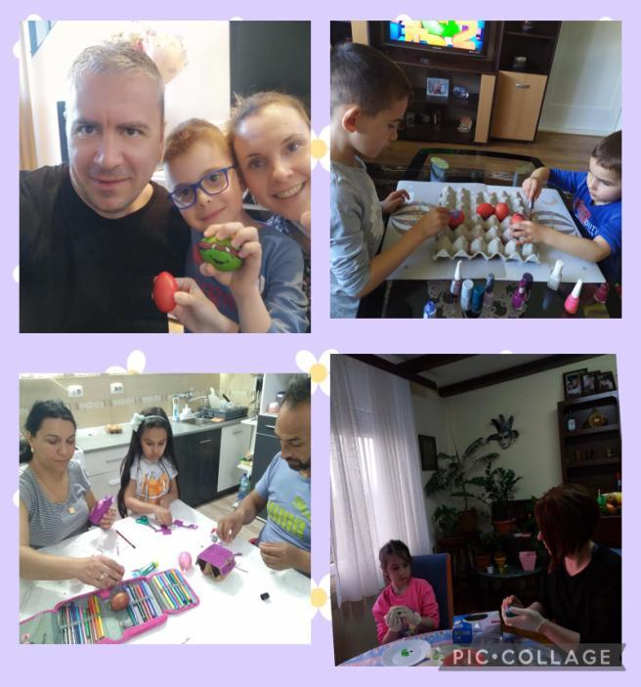
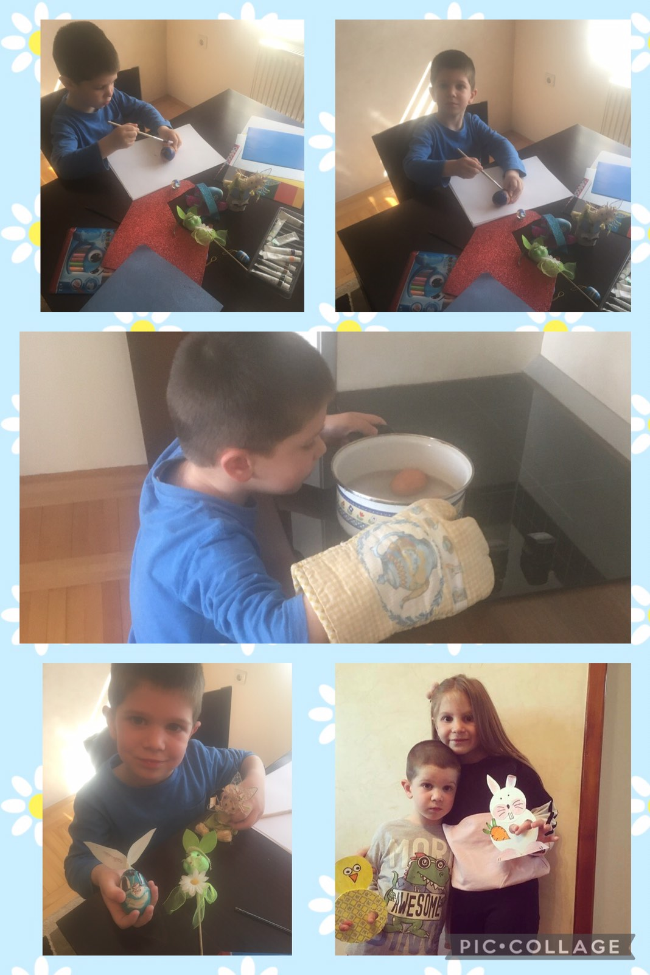
Радионице,радоснице...

Slide 8
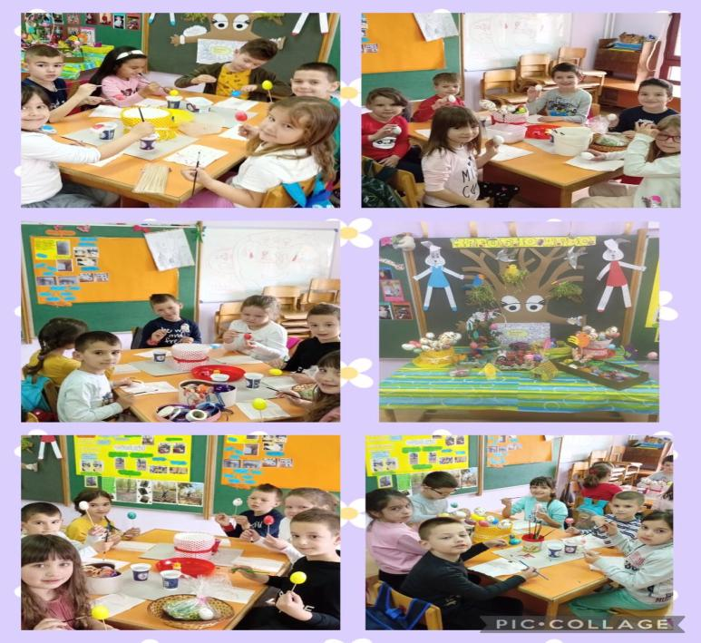
Радионице,радоснице...

Slide 9
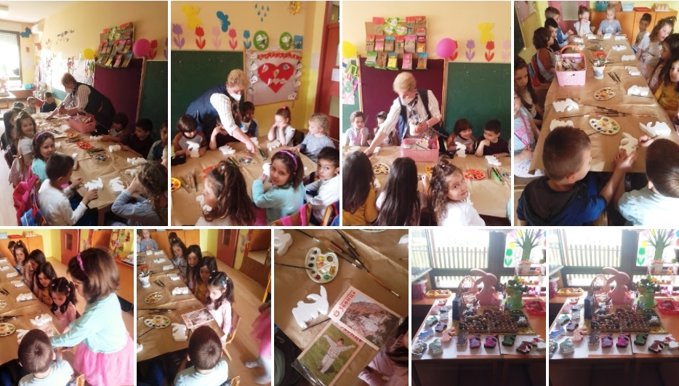
Радионице,радоснице...

Slide 10
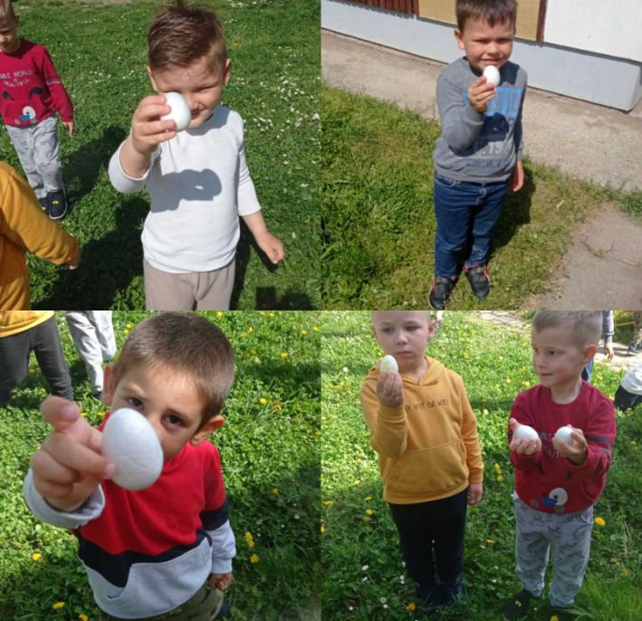
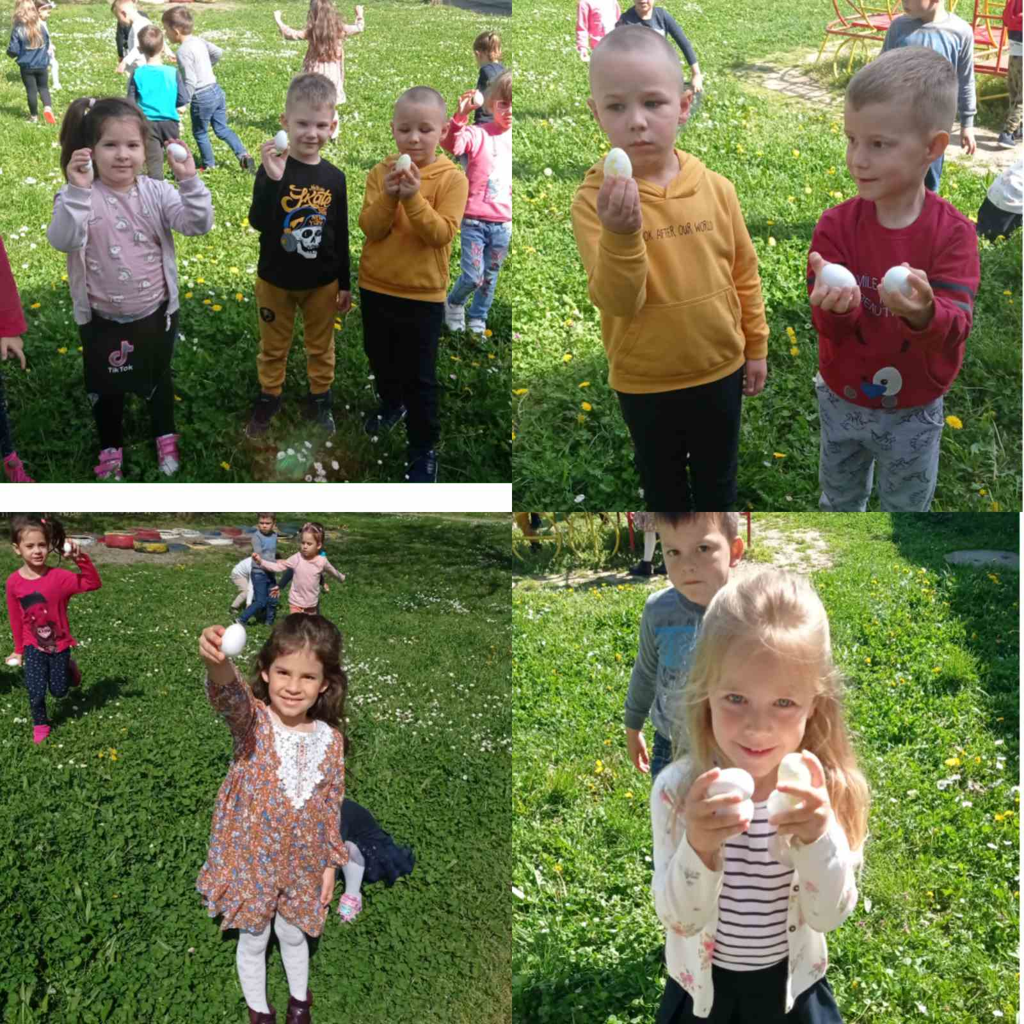
Радионице,радоснице...

Slide 11


